Slide 1
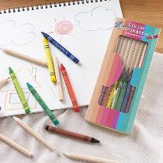
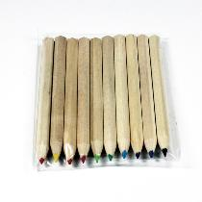
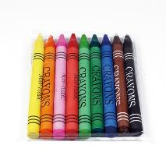
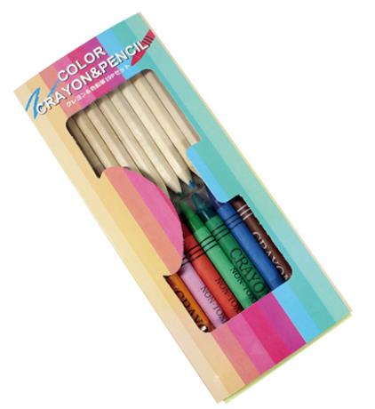
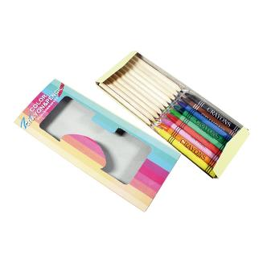

品番:E3104
クレヨン＆色鉛筆19Pセット
上代:\190(税込\209)
9色のクレヨンと10色の色鉛筆から
無限の創造力に…
色鉛筆
クレヨン
■商品情報
商品サイズ | 182×76×10㎜
重量 | 86g
材質 | パラフィン・紙・木
備考 | クレヨン9本、色鉛筆10本
梱入数 | 200
memo
■名入れ範囲
W60×H20mm

